Slide 1

如何迎接新生？烤箱清洁带给你惊喜

Slide 2
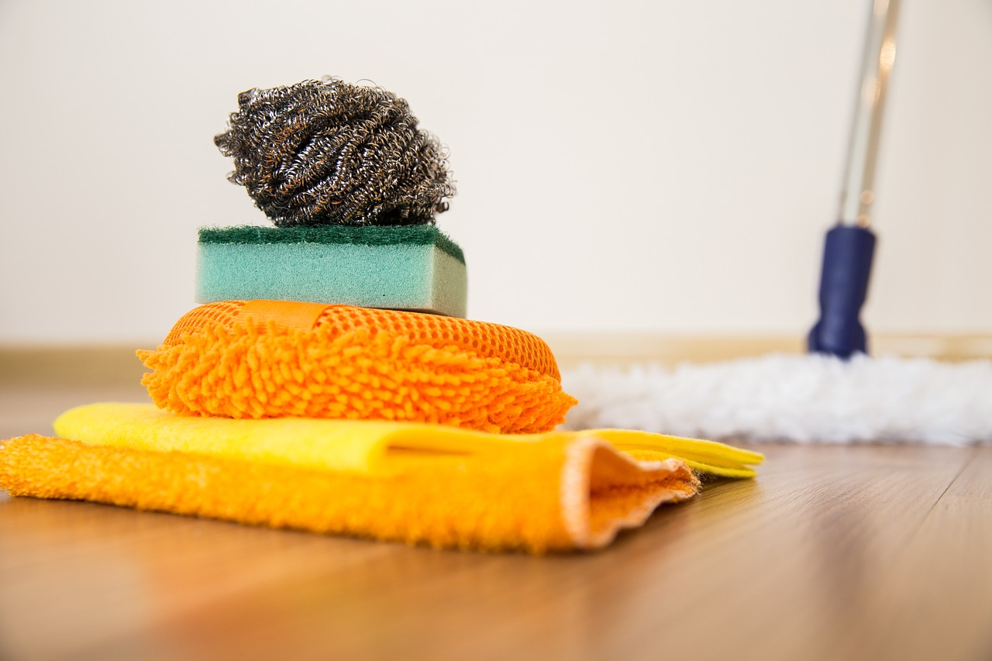

扫除清单 | 烤箱清洁 | 厨房清洁
步骤1
清空
烤箱清洁
厨房清洁

Slide 3
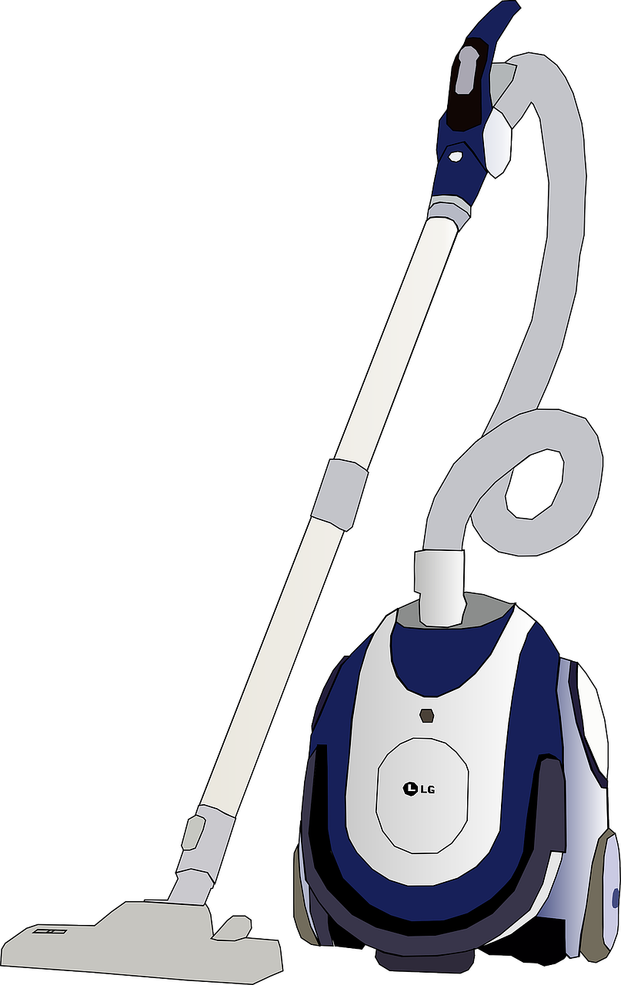
扫除清单 | 烤箱清洁 | 厨房清洁
步骤2
清洁内部
烤箱清洁
移除烤箱内的托盘和架子

Slide 4
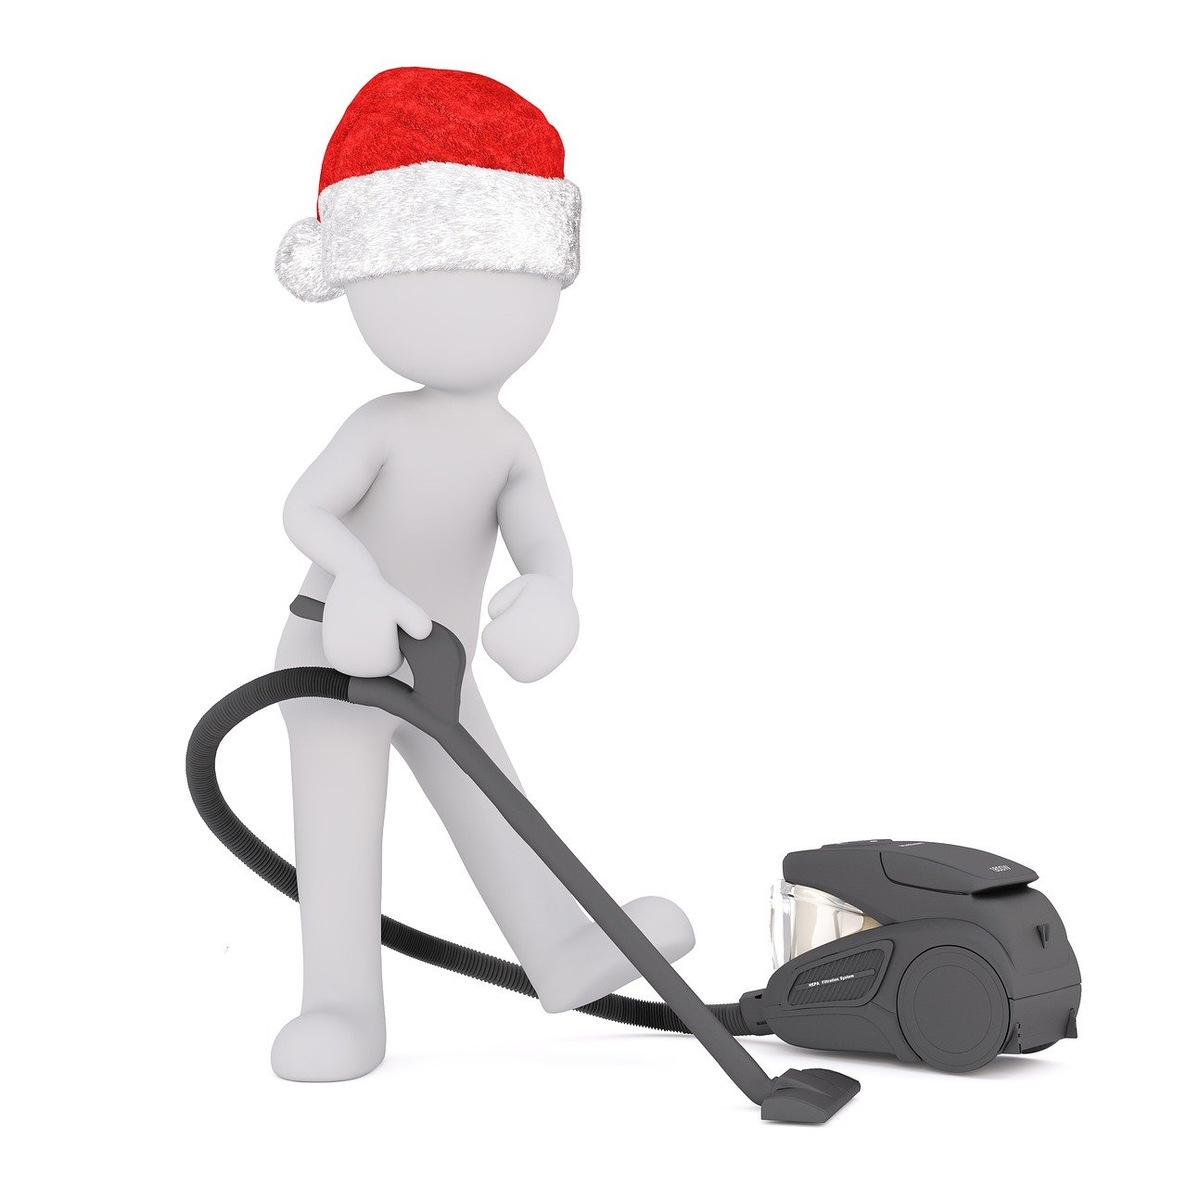
扫除清单 | 烤箱清洁 | 厨房清洁
步骤3
清洗托盘
烤箱清洁
用烤箱清洁剂擦洗内部

Slide 5

扫除清单 | 烤箱清洁 | 厨房清洁
步骤4
擦拭外部
烤箱清洁
清洗烤箱托盘和架子

Slide 6

扫除清单 | 烤箱清洁 | 厨房清洁
步骤5
消毒
烤箱清洁
用湿布擦拭烤箱外部

